Slide 1

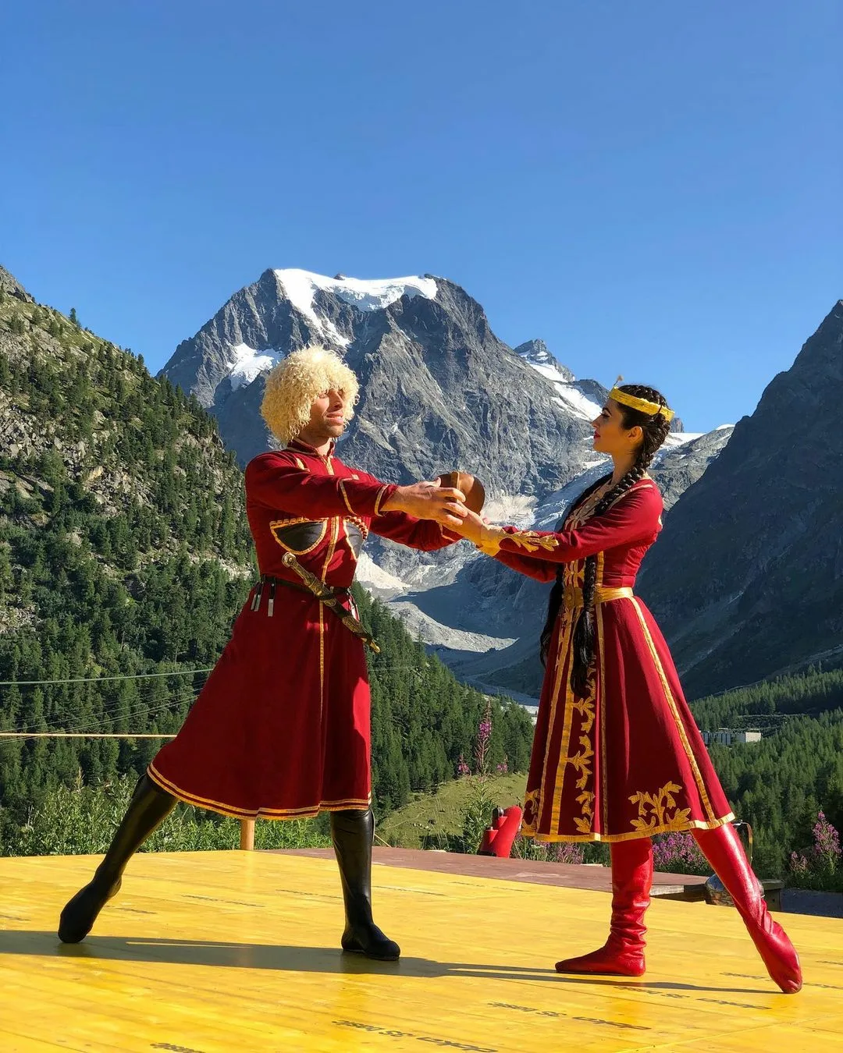
Мистецтво
Сьогодні
Урок
№25
Мотиви Закавказзя. Відеомандрівка країнами Кавказу. Виконання з пластиліну прикраси на мотиви Кавказу

Slide 2
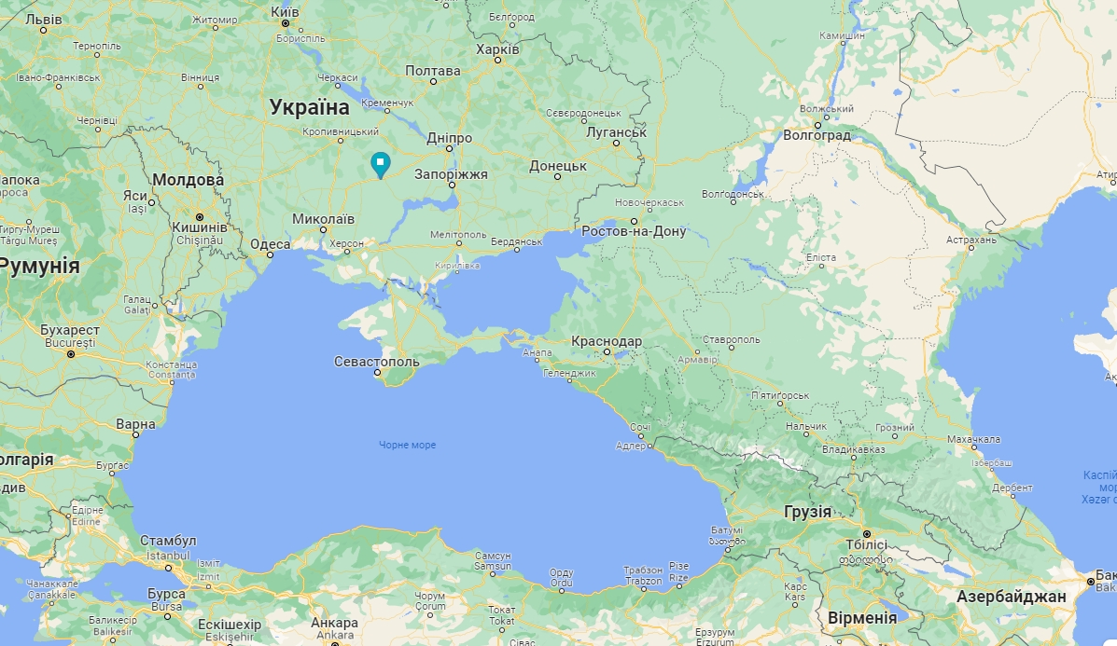
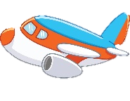

Сьогодні
31.03.2022
Вирушаймо у подорож!
Кавказ — історичний, культурний центр, розташований між Чорним та Каспійським морями на кордоні між Європою та Азією. Північна частина входить до складу Росії. Південний Кавказ поділений між Грузією, Вірменією та Азербайджаном. Кавказ відомий давньою та багатою історією, унікальним різноманіттям мов і народів.

Slide 3
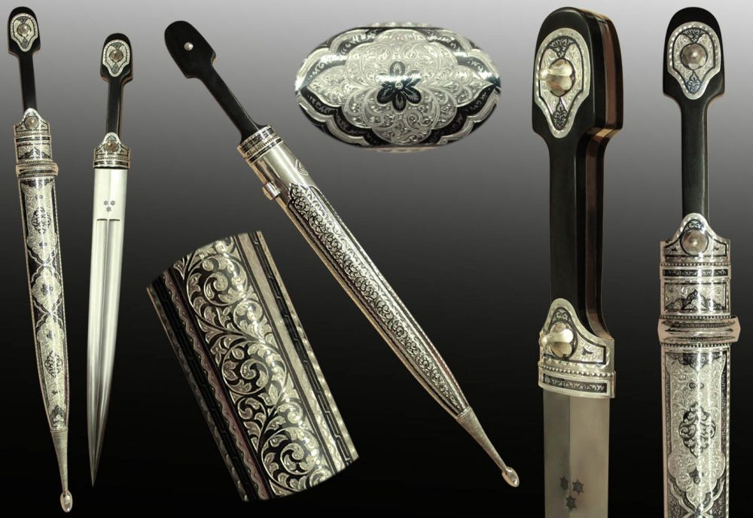

Сьогодні
31.03.2022
Вирушаймо у подорож!
Помандруймо на Кавказ! Там ми побачимо чудові вироби з металу. Це посуд, декоративні панно, ювелірні прикраси, виготовлені з латуні, міді, алюмінію, сталі, а також із золота та срібла.

Slide 4
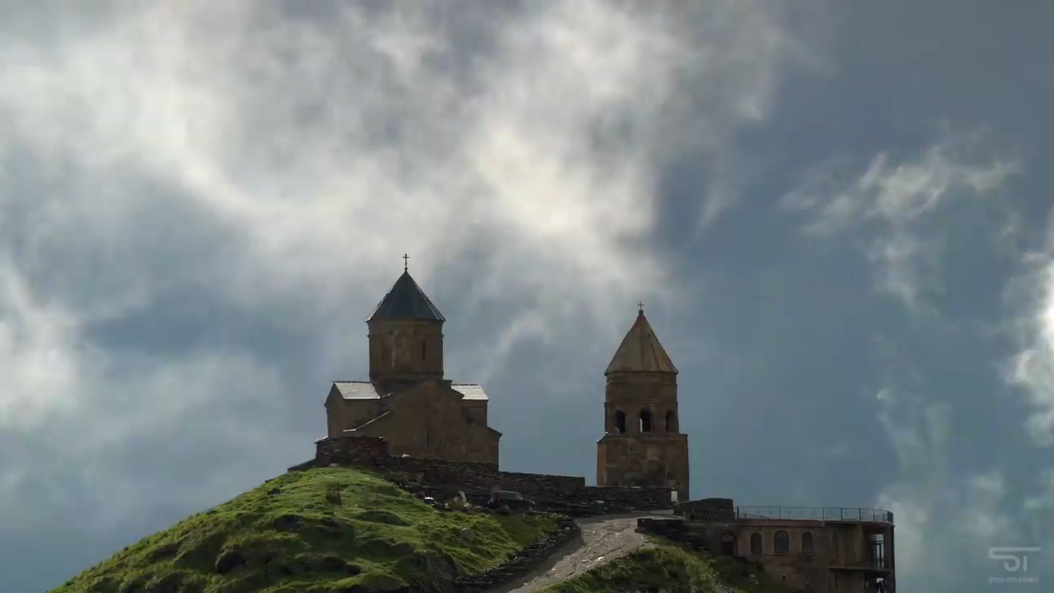



Сьогодні
31.03.2022
Вирушаймо у подорож!
Оригінальне посилання https://youtu.be/egwj2y7gpmY

Slide 5
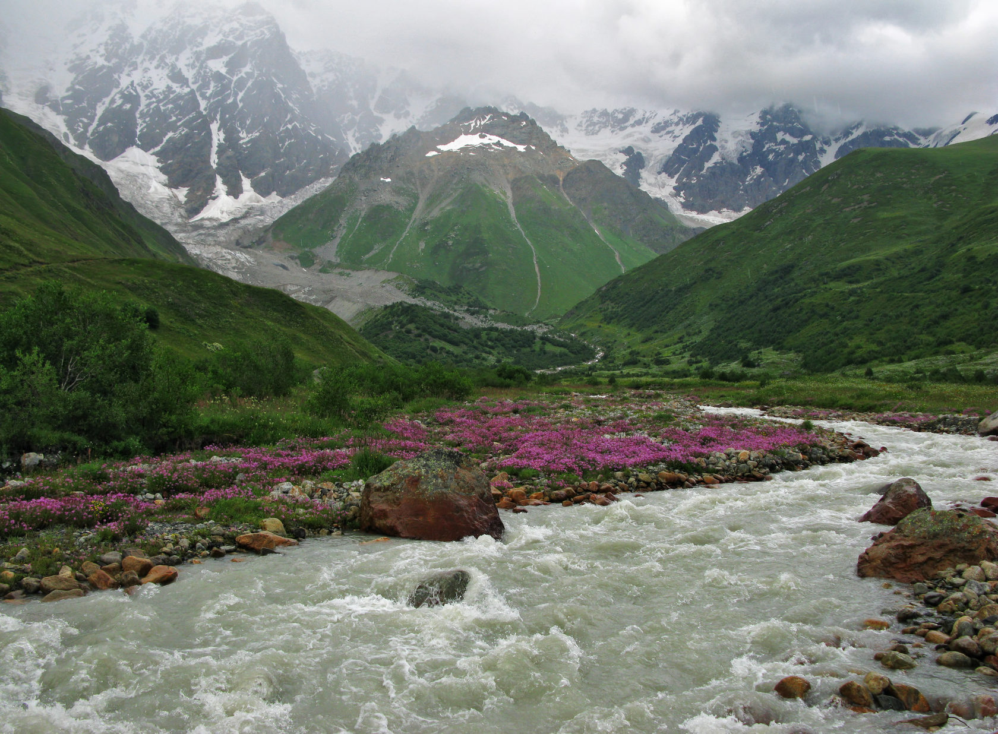
Сьогодні
31.03.2022
Розповідь вчителя
Культура кожного народу накладає свій відбиток на мистецтво і наповнює його самобутністю, а місцевість, у якій народ живе, впливає на розвиток промислів.

Slide 6
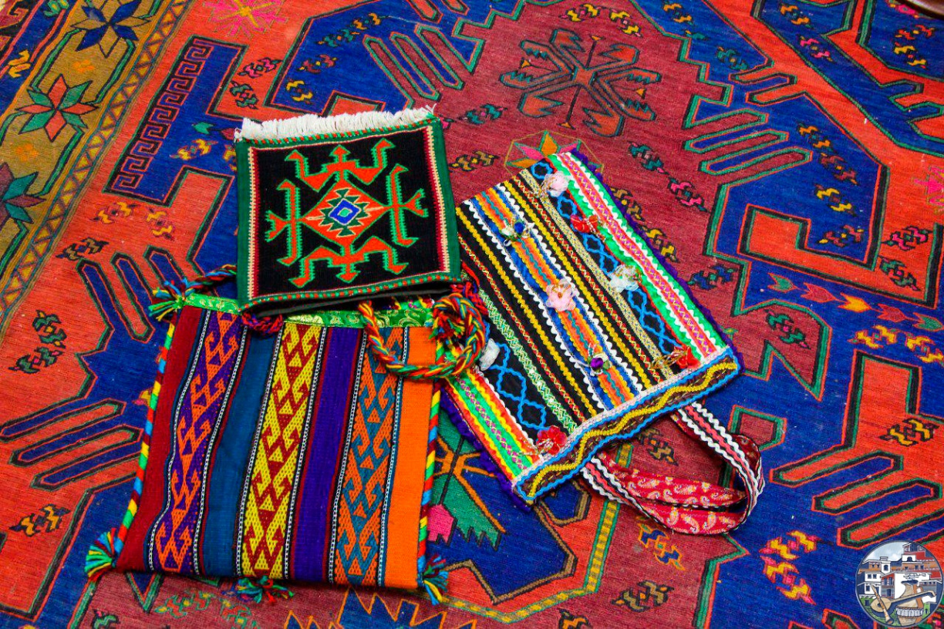
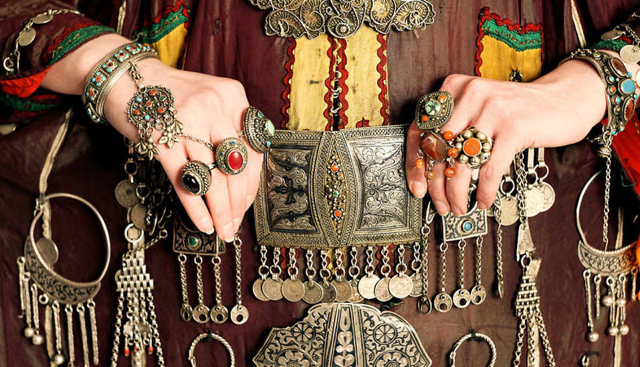
Сьогодні
31.03.2022
Розповідь вчителя
У народів Кавказу одними з важливих і давніх видів декоративно-прикладного мистецтва є килимарство та художня обробка срібла — ювелірний промисел.

Slide 7
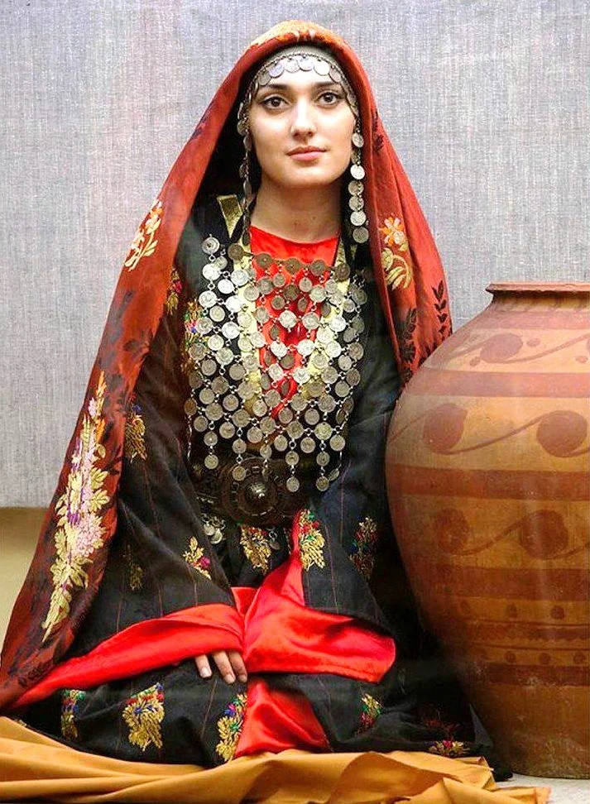
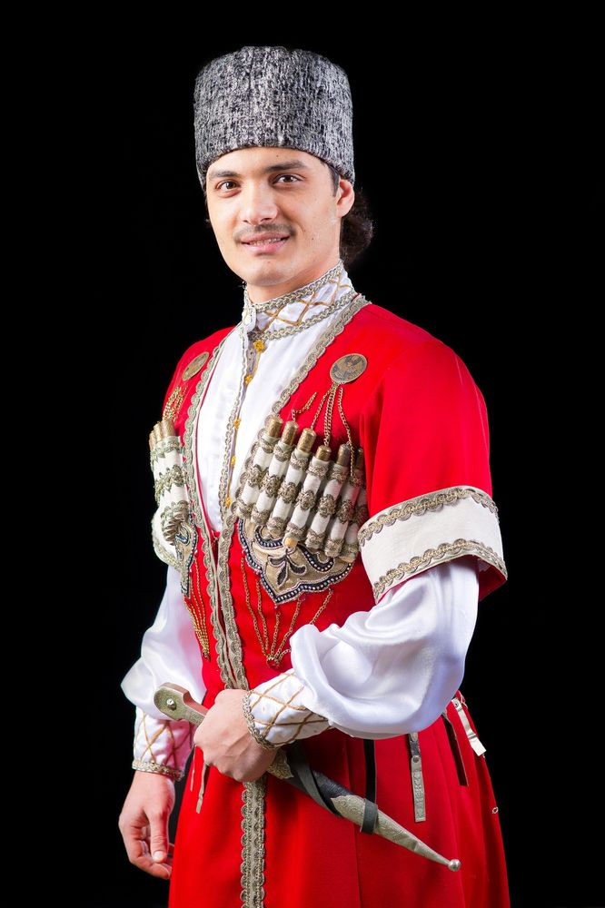
Сьогодні
31.03.2022
Розповідь вчителя
Із давніх часів ювелірні вироби носили як жінки, так і чоловіки..

Slide 8
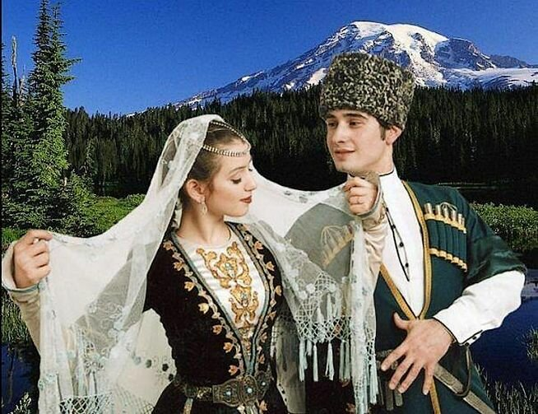
Сьогодні
31.03.2022
Розповідь вчителя
Прикраси становили невід’ємну частину традиційного костюма всіх народів Кавказу і виконували важливу символічну роль — слугували оберегами та визначали положення людини в громаді.

Slide 9
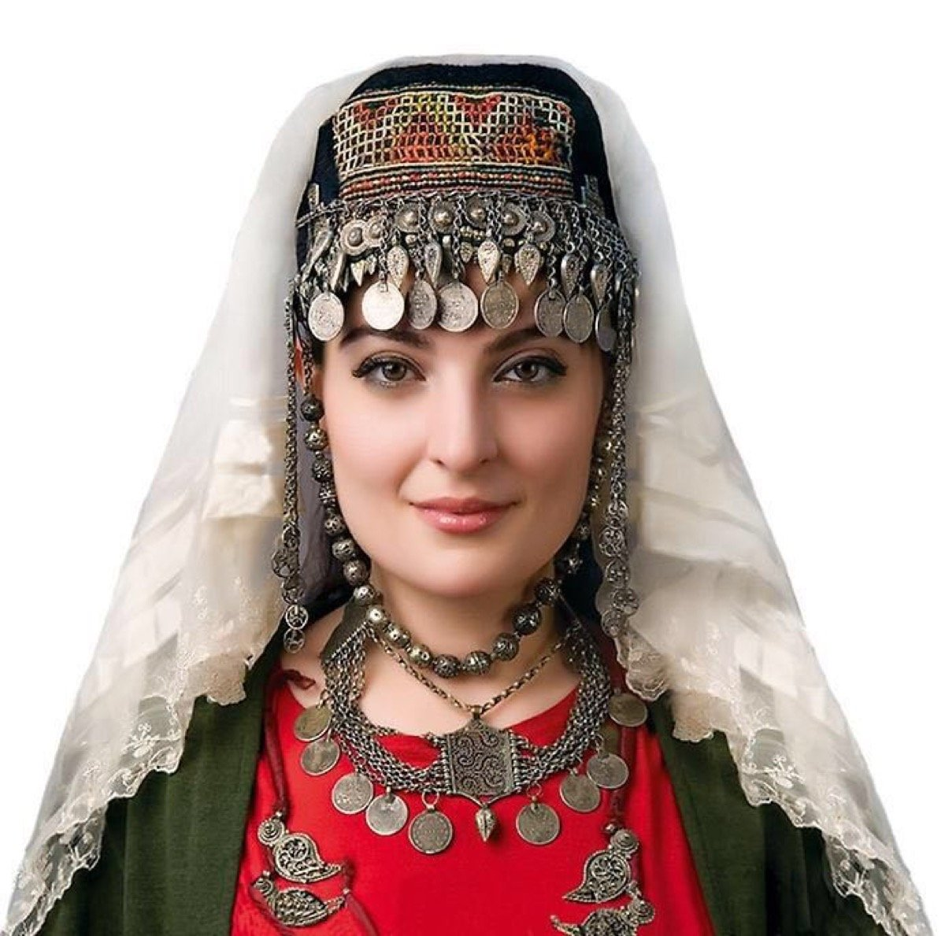
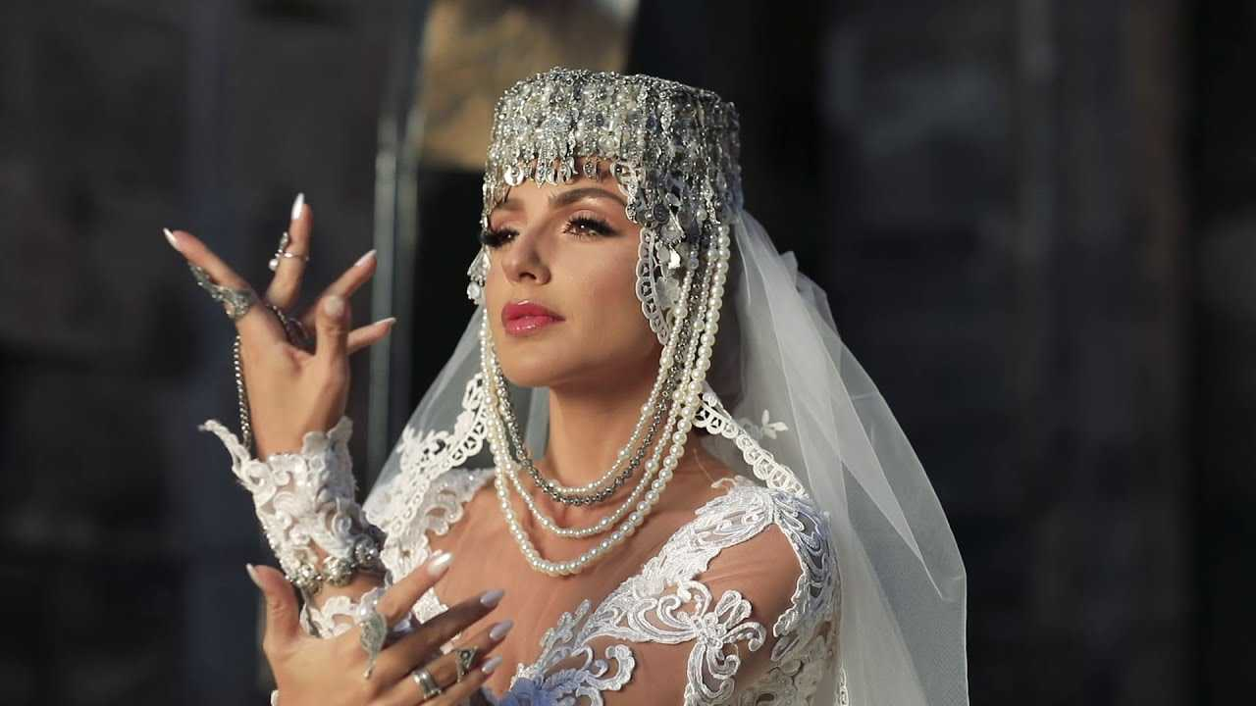
Сьогодні
31.03.2022
Розповідь вчителя
Кожну прикрасу надягали з особливого приводу.

Slide 10
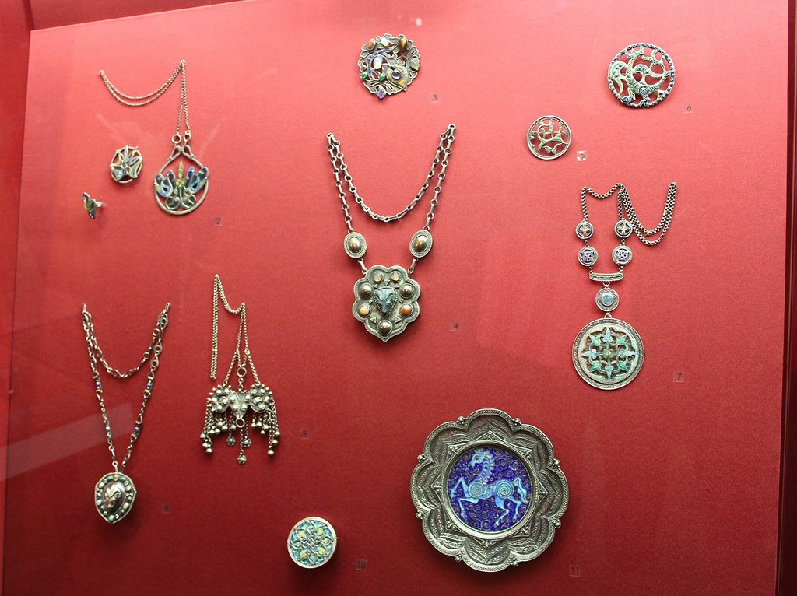
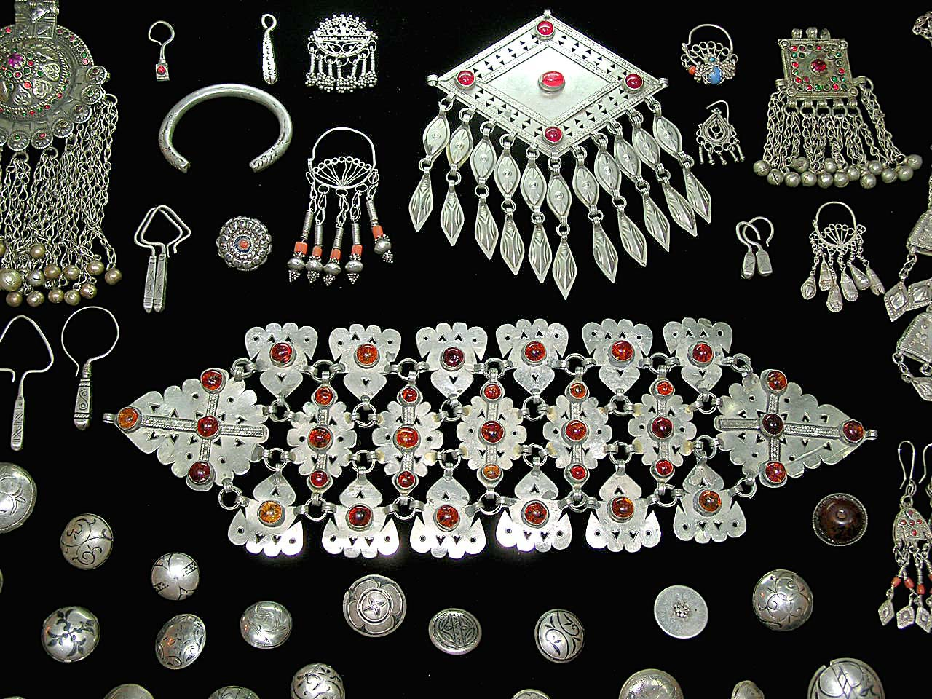
Сьогодні
31.03.2022
Розповідь вчителя
Існували повсякденні, святкові, ритуальні і навіть магічні прикраси.

Slide 11
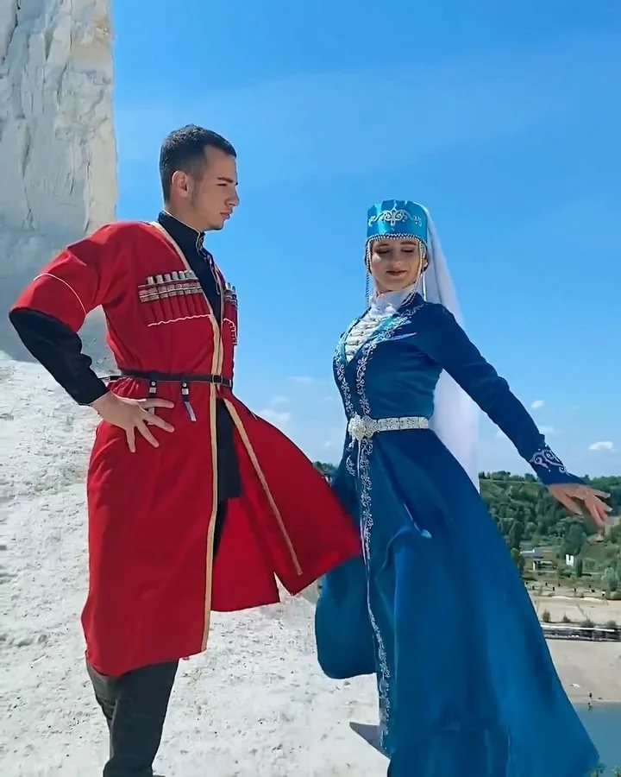
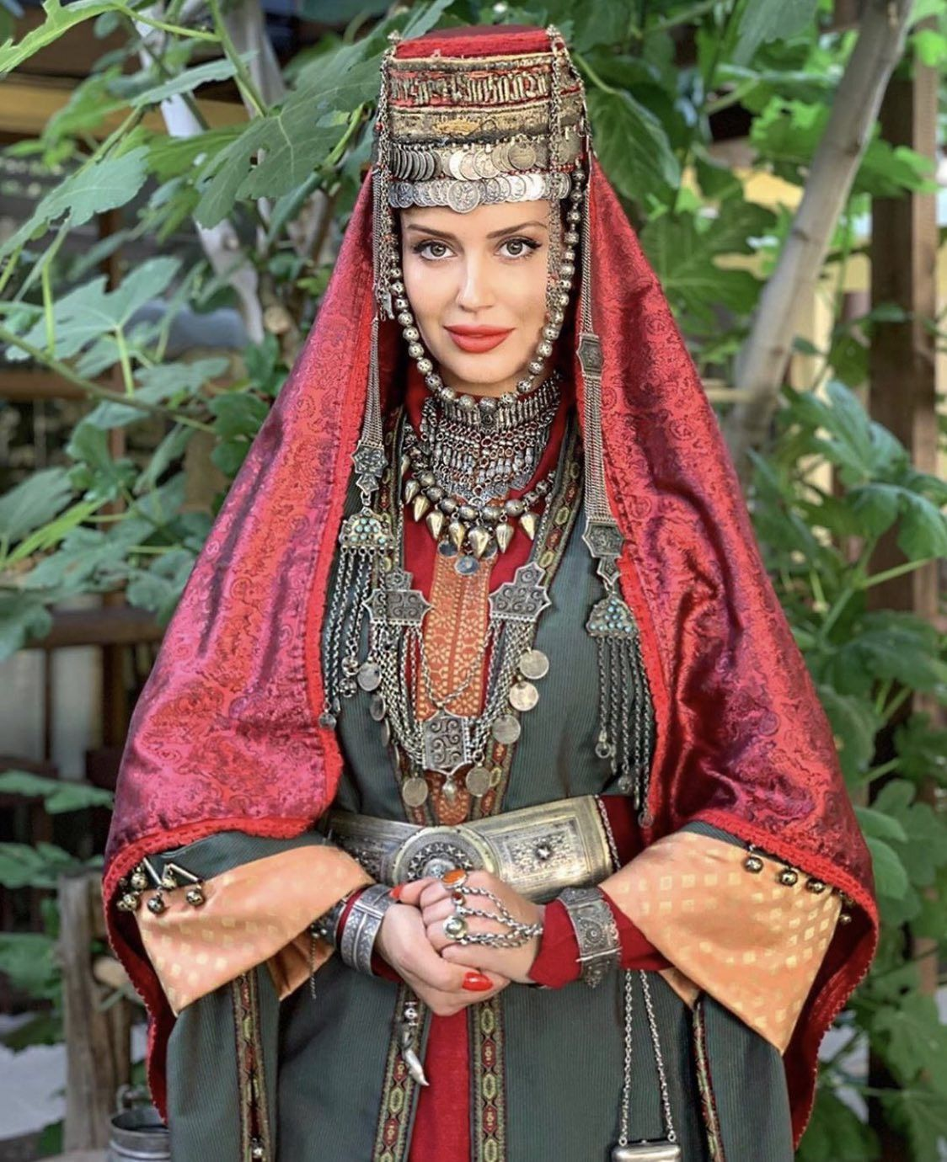
Сьогодні
31.03.2022
Розповідь вчителя
Національне вбрання за традицією передавали у спадок.

Slide 12
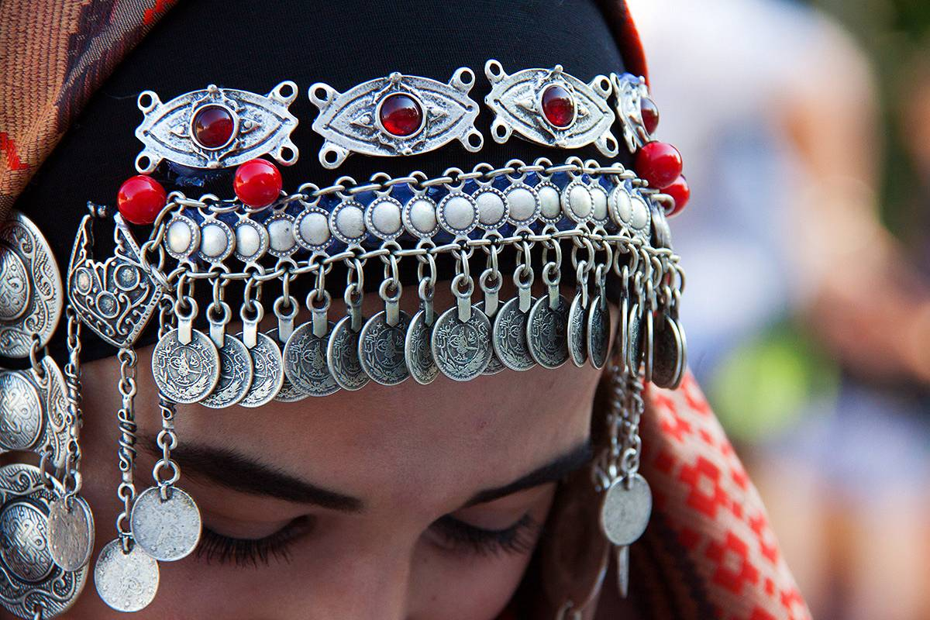
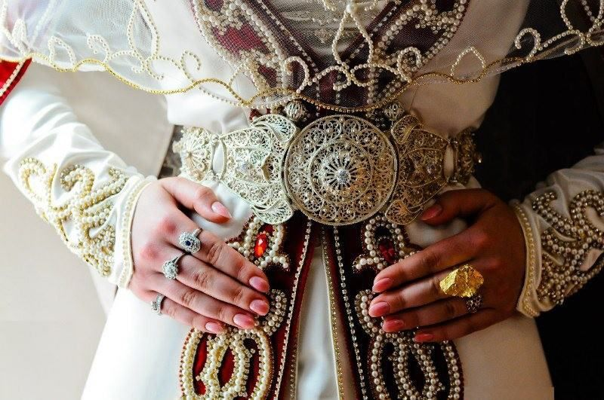
Сьогодні
31.03.2022
Розповідь вчителя
Традиційні орнаментальні мотиви Кавказу зазвичай рослинні.
У ювелірному мистецтві використовували не лише метал, а й каміння.

Slide 13
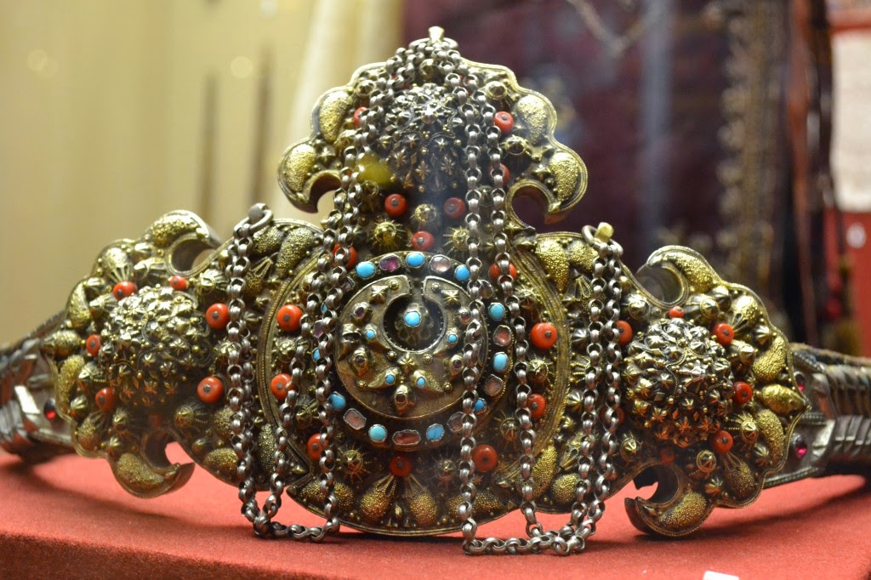
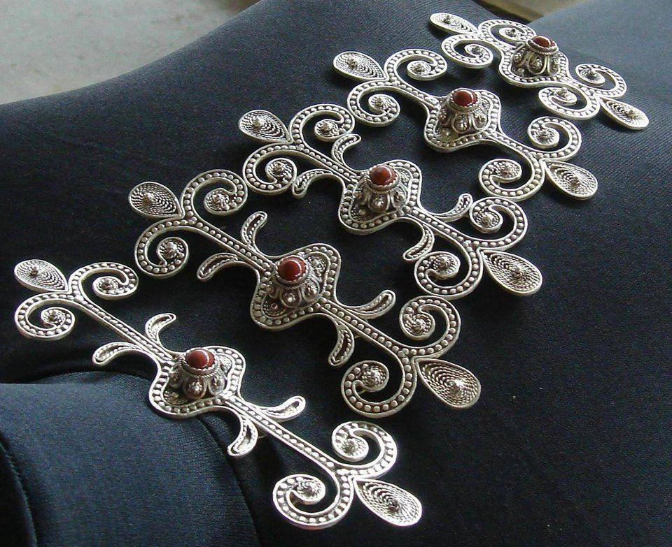
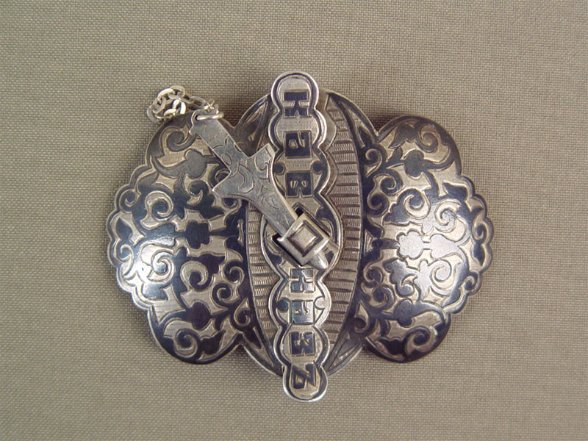
Сьогодні
31.03.2022
Розгляньте орнаменти та візерунки на зразках прикрас.
Розкажіть, які природні форми взяті за основу для створення оздоблення.
Що вам найбільше сподобалось?
Які прикраси здивували і чому?

Slide 14
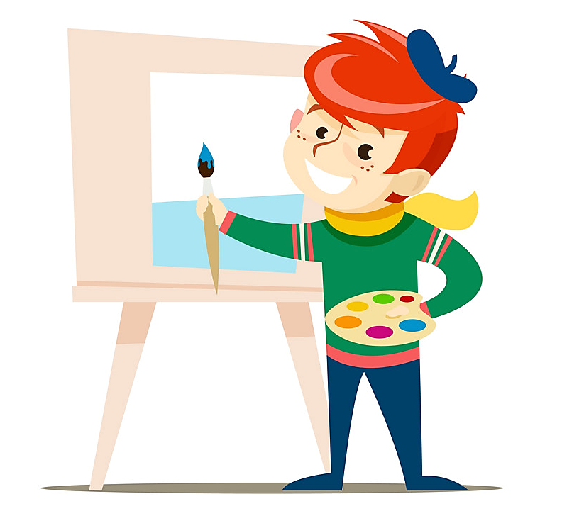

Сьогодні
31.03.2022
Правила безпеки на уроці образотворчого мистецтва
Роботу розпочинати лише з дозволу вчителя.
Використовувати інструмент тільки за призначенням.

Slide 15
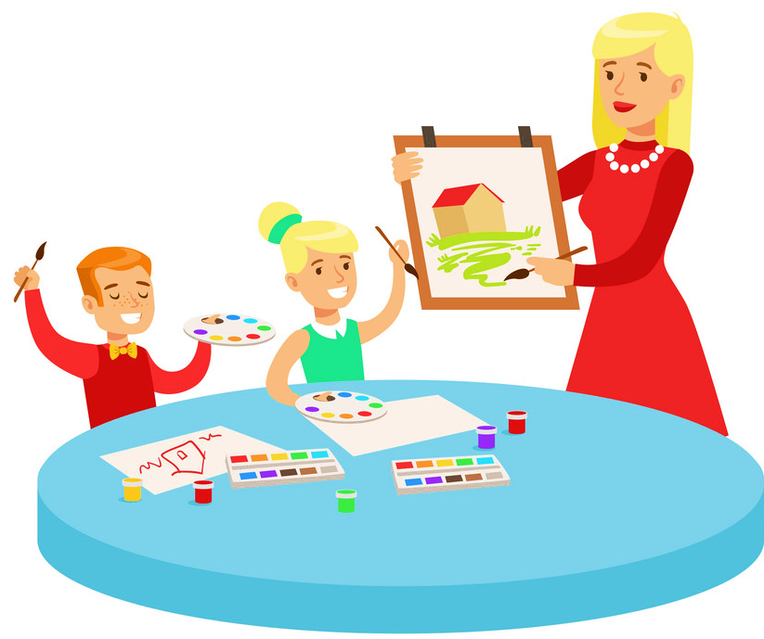
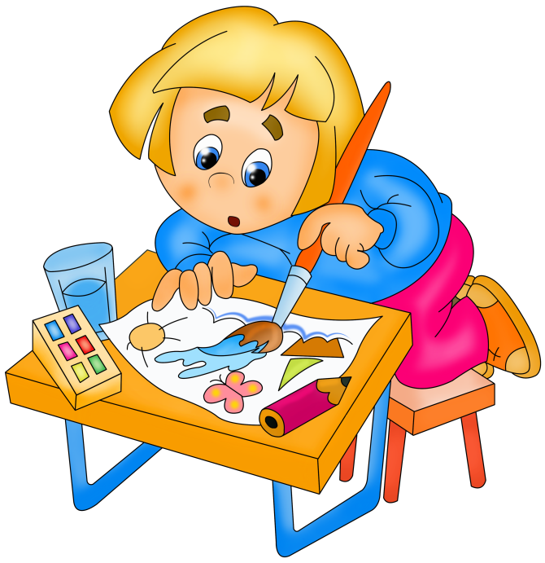
Сьогодні
31.03.2022
Правила безпеки на уроці образотворчого мистецтва
Користуватися прийомами роботи з інструментами, як показав учитель.
Тримати своє робоче місце у належному порядку.

Slide 16

Сьогодні
31.03.2022
Інструктаж. Правила роботи з пластиліном
Розминати і розгортати пластилін потрібно на дощечці.
Розрізай пластилін стекою.
Невикористаний пластилін поклади в клітинку упаковки.
Не бери пластилін до рота, не торкайся брудними руками обличчя, очей, одягу. Не чіпай зошити, книги, гумки — скрізь будуть жирні плями, по яких жодна ручка не пише.

Slide 17
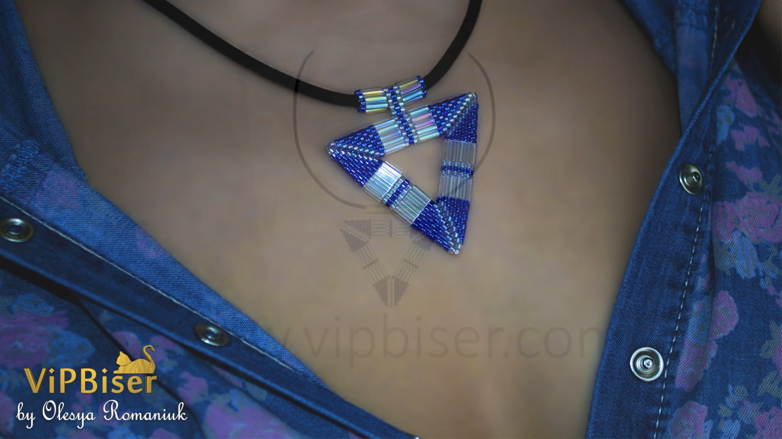
Сьогодні
31.03.2022
Розробіть ескіз прикраси за мотивами ювелірного мистецтва народів Кавказу та виконайте її з пластиліну чи пластику.
Під час роботи дотримуйтесь правил безпеки.
Оригінальне посилання «https://www.youtube.com/watch?v=jJWpSErWzPk»

Slide 18
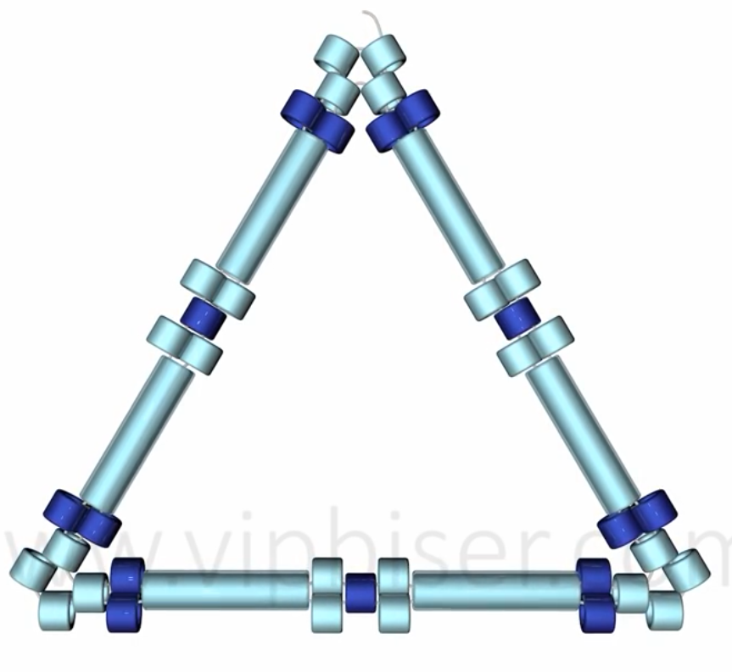
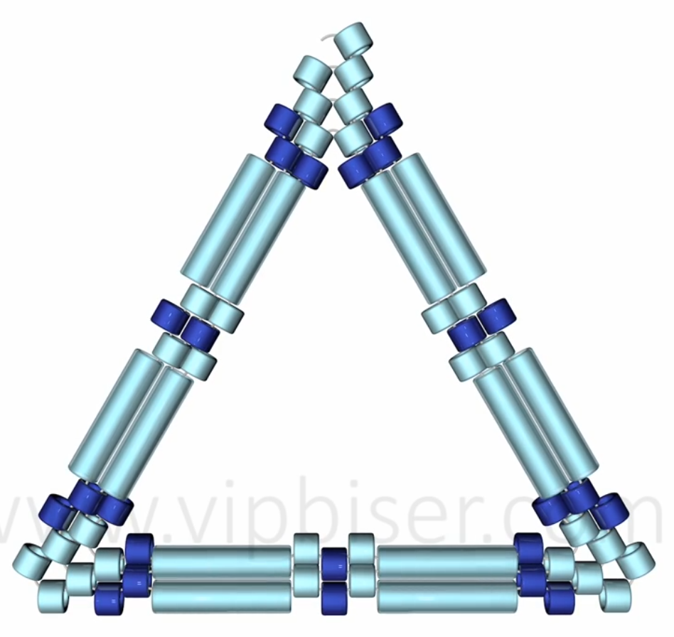
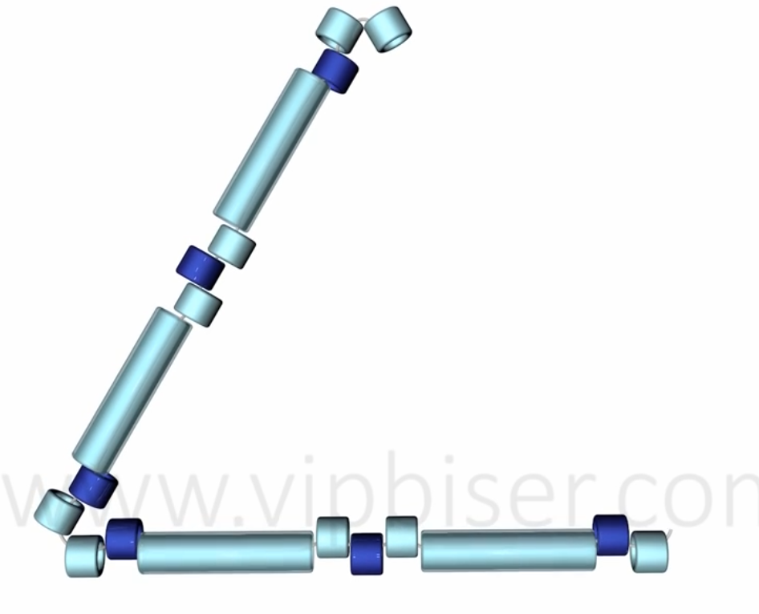
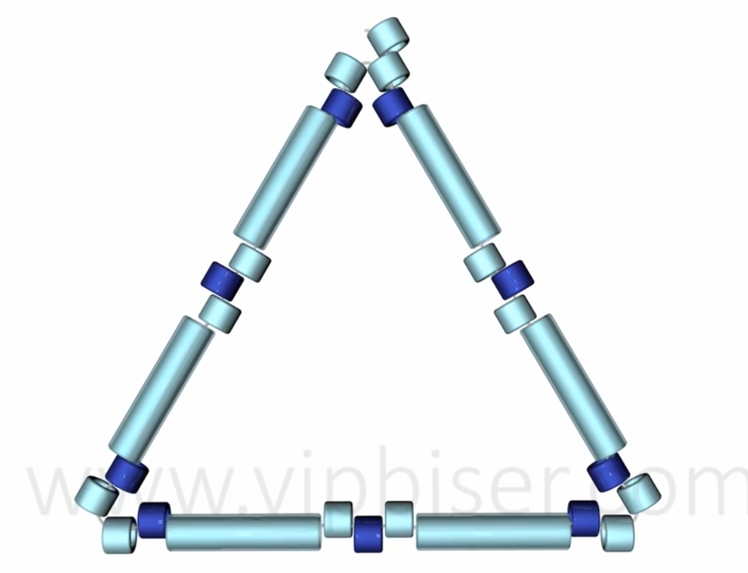
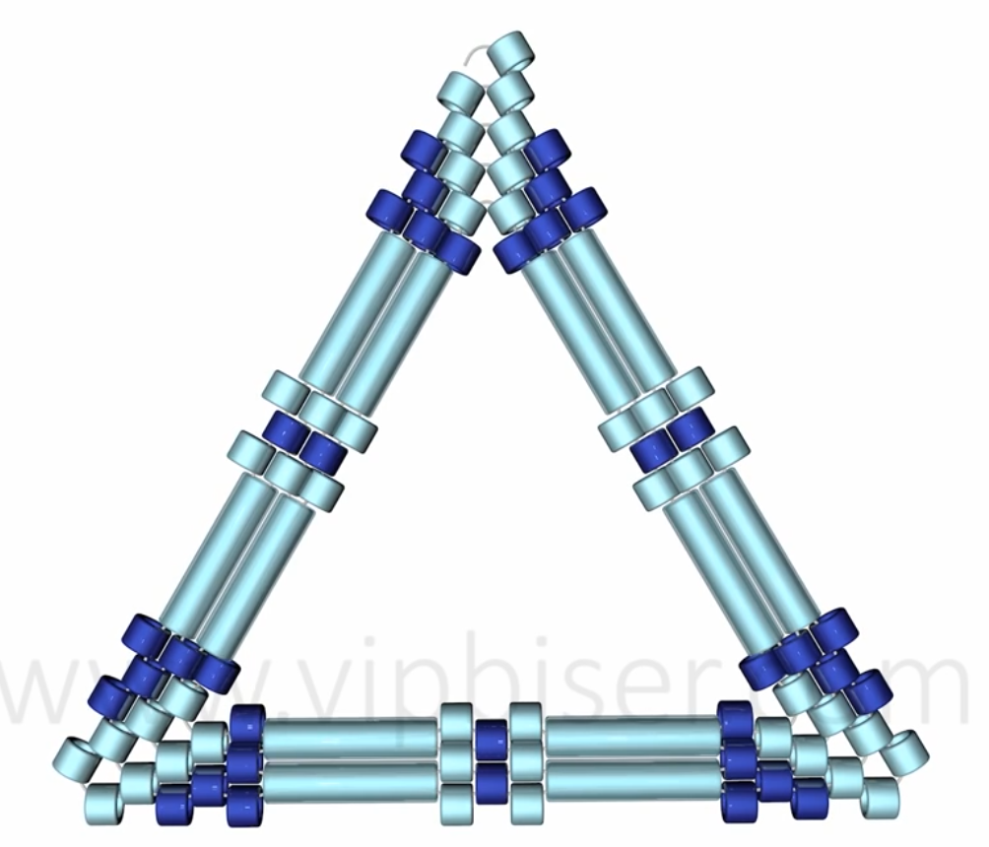
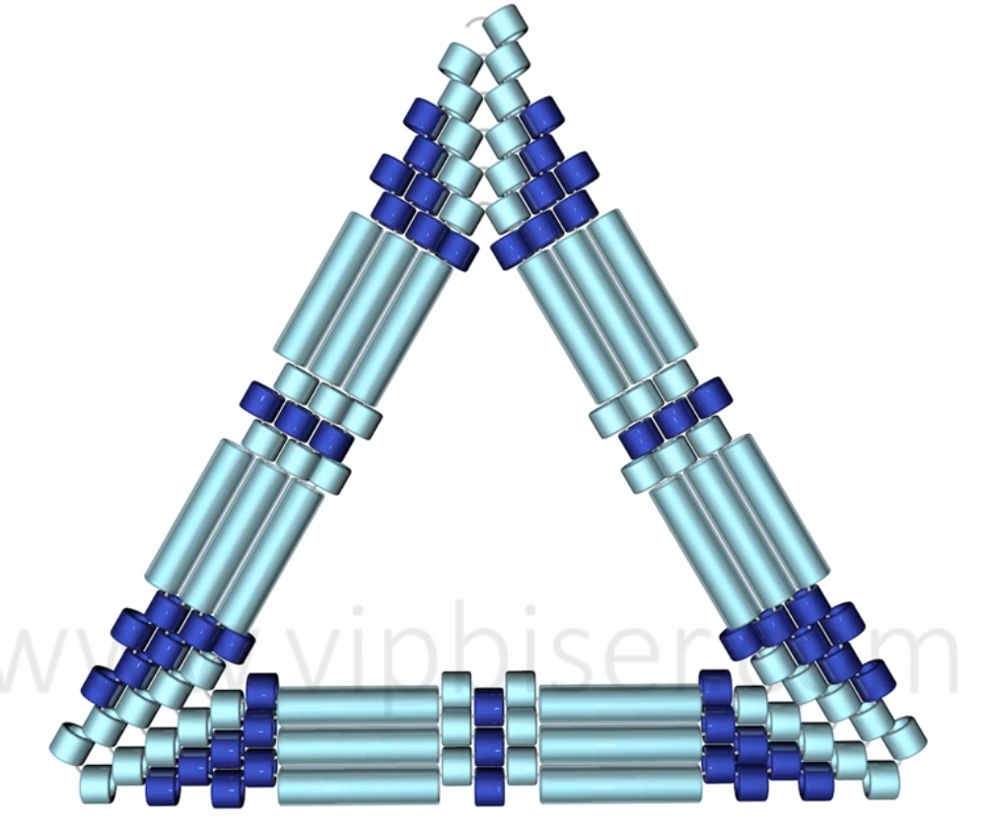
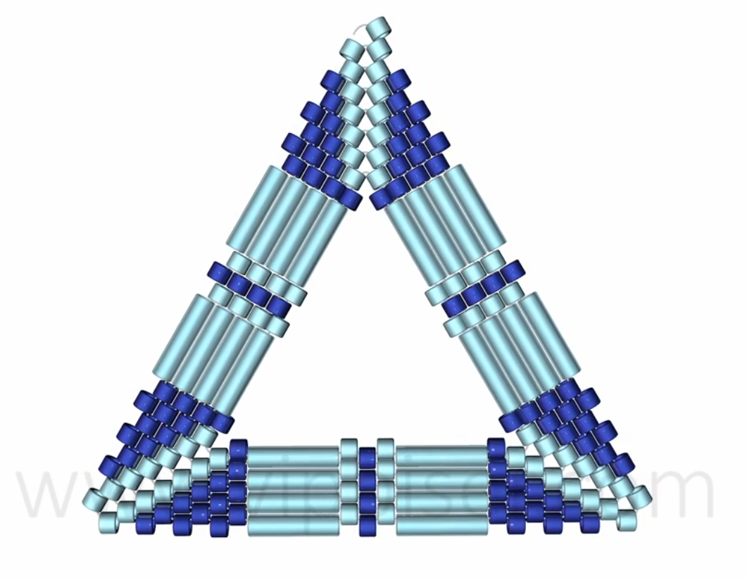
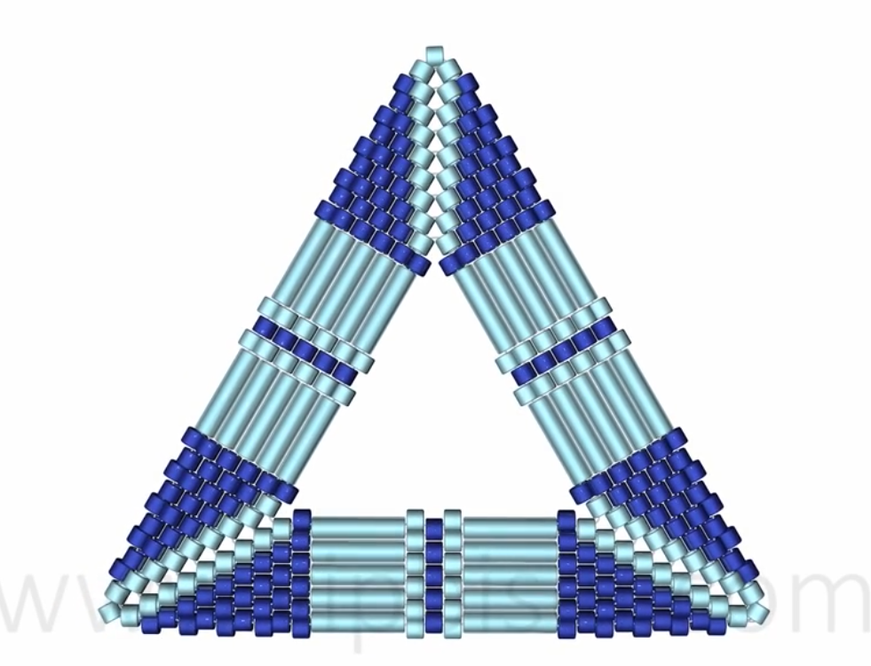

Сьогодні
31.03.2022
Послідовність виконання

